Slide 1
CHỦ SỞ HỮU HƯỞNG LỢI CỦA DOANH NGHIỆP
Tại Nghị định số 296/2026/NĐ-CP

Slide 2
Ngày 23/7/2026, Chính phủ đã ban hành Nghị định số 296/2026/NĐ-CP sửa đổi, bổ sung một số điều của Nghị định số 168/2025/NĐ-CP ngày 30/6/2025 của Chính phủ về đăng ký doanh nghiệp trong đó có sửa đổi, bổ sung quy định về chủ sở hữu hưởng lợi của doanh nghiệp nhằm thực hiện Kế hoạch hành động quốc gia của Chính phủ Việt Nam về trao đổi thông tin theo yêu cầu vì mục đích thuế ban hành kèm theo Quyết định số 948/QĐ-TTg ngày 27/05/2026 của Thủ tướng Chính phủ
12

Slide 3
Quy định chủ sở hữu hưởng lợi của doanh nghiệp tại Nghị định số 296/2026/NĐ-CP
Điều 17 - Tiêu chí xác định CSHHL
Khoản 1 - Xác định qua tỷ lệ sở hữu
Cá nhân trực tiếp/gián tiếp/vừa trực tiếp và gián tiếp sở hữu ≥ 25% vốn điều lệ hoặc ≥ 25% tổng số cổ phần có quyền biểu quyết của doanh nghiệp
Sở hữu gián tiếp: cá nhân sở hữu ≥25% vốn điều lệ hoặc ≥25% cổ phần biểu quyết thông qua tổ chức hoặc thỏa thuận pháp lý khác.
Nhóm cá nhân có quan hệ gia đình hoặc hợp đồng, cùng sở hữu trực tiếp/gián tiếp ≥25% vốn điều lệ hoặc cổ phần biểu quyết, được xác định là CSHHL của doanh nghiệp.
Đối với công ty hợp danh: tất cả thành viên hợp danh là CSHHL, không phụ thuộc tỷ lệ góp vốn hay quyền biểu quyết.
12

Slide 4
Quy định chủ sở hữu hưởng lợi của doanh nghiệp tại Nghị định số 296/2026/NĐ-CP
Điều 17 - Trường hợp không đáp ứng tiêu chí sở hữu
Khoản 2 - Xác định qua quyền kiểm soát thực tế
Khi cá nhân không đáp ứng tiêu chí sở hữu ≥25% (Khoản 1), doanh nghiệp xác định CSHHL thông qua một hoặc nhiều quyền kiểm soát sau:
Bổ nhiệm, miễn nhiệm, bãi nhiệm đa số/tất cả thành viên hoặc Chủ tịch HĐQT, HĐTV, Giám đốc, Tổng giám đốc
Sửa đổi, bổ sung điều lệ doanh nghiệp
Thay đổi cơ cấu tổ chức
Quyết định chính sách tài chính, đầu tư và hoạt động
Tổ chức lại, giải thể doanh nghiệp
Khoản 3 - Không có cá nhân đáp ứng Khoản 1, 2
Doanh nghiệp xác định một cá nhân là người quản lý có quyền hạn lớn nhất, hành động thay mặt doanh nghiệp là CSHHL (trừ cá nhân đại diện vốn nhà nước).
13

Slide 5
Quy định chủ sở hữu hưởng lợi của doanh nghiệp tại Nghị định số 296/2026/NĐ-CP
Điều 18 - Kê khai, thông báo thông tin CSHHL
Doanh nghiệp xác định CSHHL bằng cách rà soát từng cấp trong cơ cấu sở hữu cho đến khi xác định được cá nhân có quyền sở hữu hoặc kiểm soát cuối cùng trên thực tế, và kê khai theo thứ tự ưu tiên:
Kê khai thông tin cá nhân đáp ứng tiêu chí sở hữu ≥25% vốn/cổ phần biểu quyết (Khoản 1, Điều 17).
a
Nếu không có cá nhân đáp ứng Khoản 1, kê khai thông tin cá nhân đáp ứng tiêu chí quyền kiểm soát thực tế (Khoản 2, Điều 17).
b
Nếu không có cá nhân đáp ứng Khoản 1, 2, kê khai thông tin cá nhân là người quản lý có quyền hạn lớn nhất (Khoản 3, Điều 17).
c
14

Slide 6
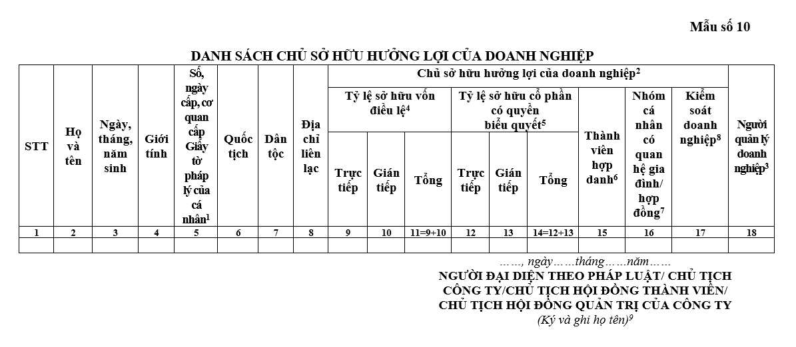
Quy định chủ sở hữu hưởng lợi của doanh nghiệp tại Nghị định số 296/2026/NĐ-CP
DANH SÁCH CHỦ SỞ HỮU HƯỞNG LỢI CỦA DOANH NGHIỆP
14

Slide 7
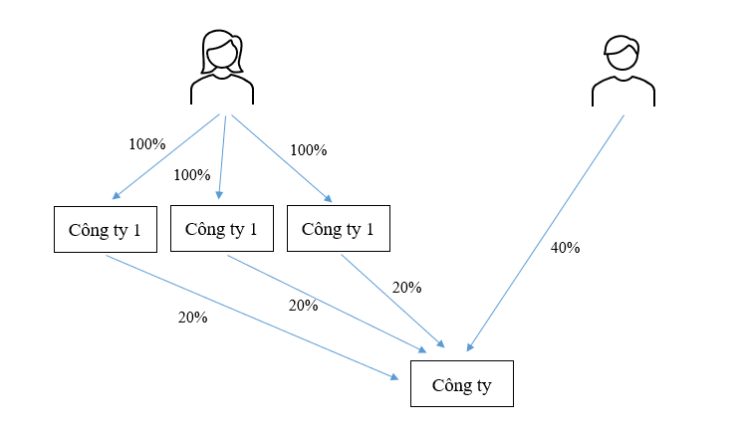
Quy định chủ sở hữu hưởng lợi của doanh nghiệp tại Nghị định số 296/2026/NĐ-CP
Quyền sở hữu trực tiếp và gián tiếp
14

Slide 8
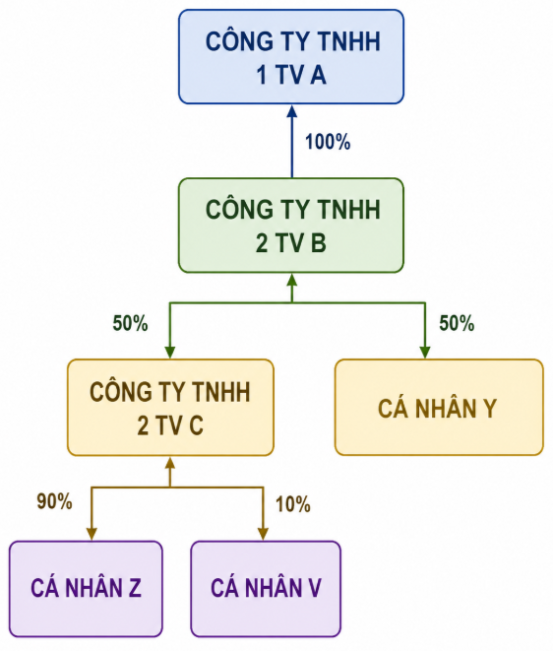
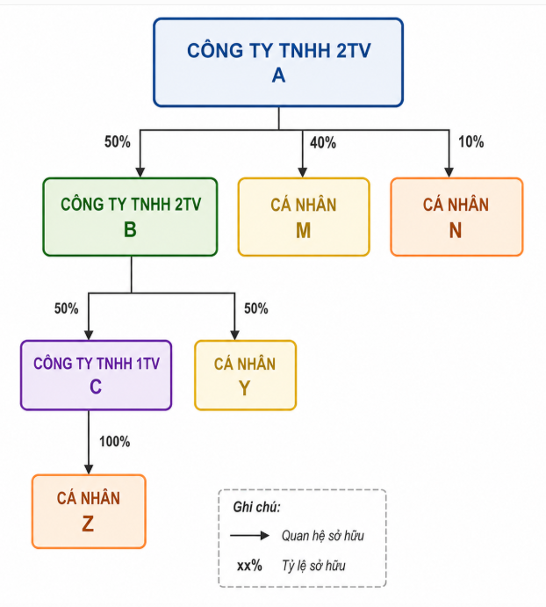
Xác định CSHHL gián tiếp
14

Slide 9
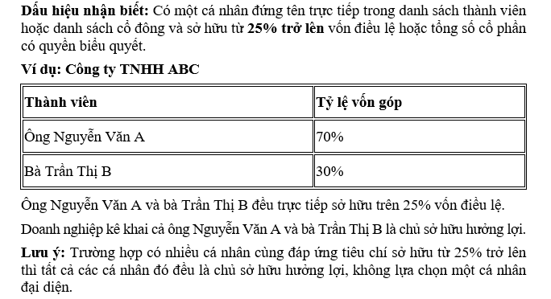
Quy định chủ sở hữu hưởng lợi của doanh nghiệp tại Nghị định số 296/2026/NĐ-CP
Tình huống 1: Một cá nhân trực tiếp sở hữu từ 25% vốn điều lệ trở lên
14

Slide 10
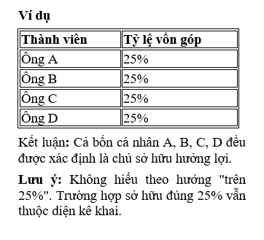
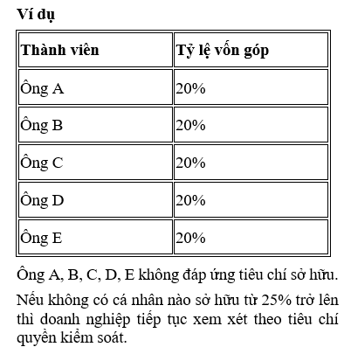
Quy định chủ sở hữu hưởng lợi của doanh nghiệp tại Nghị định số 296/2026/NĐ-CP
Tình huống 2:
Cá nhân sở hữu đúng 25%
Tình huống 3:
Cá nhân sở hữu dưới 25%
14

Slide 11
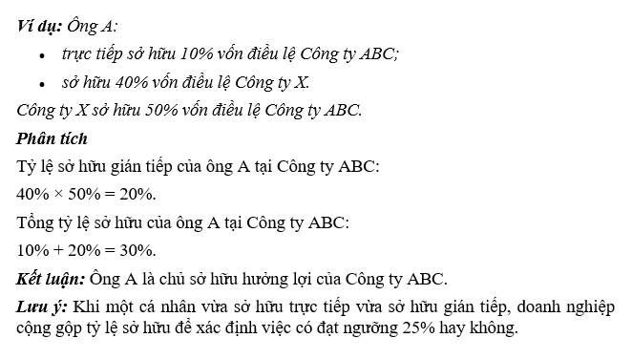
Quy định chủ sở hữu hưởng lợi của doanh nghiệp tại Nghị định số 296/2026/NĐ-CP
Tình huống 4: Cá nhân vừa trực tiếp vừa gián tiếp sở hữu
14

Slide 12
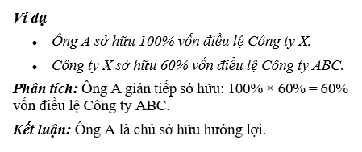
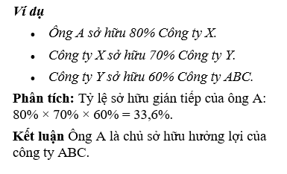
Quy định chủ sở hữu hưởng lợi của doanh nghiệp tại Nghị định số 296/2026/NĐ-CP
Tình huống 5:
Cá nhân gián tiếp sở hữu thông qua một tổ chức
Tình huống 6:
Cá nhân gián tiếp sở hữu qua nhiều tầng doanh nghiệp
14

Slide 13
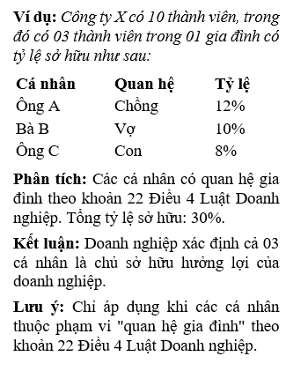
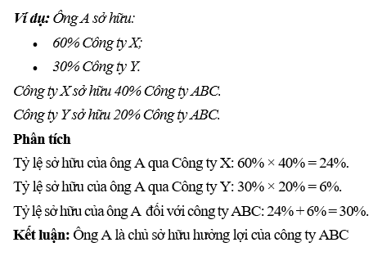
Quy định chủ sở hữu hưởng lợi của doanh nghiệp tại Nghị định số 296/2026/NĐ-CP
Tình huống 7:
Cá nhân sở hữu thông qua nhiều nhánh
Tình huống 8:
Nhóm cá nhân có quan hệ gia đình
14

Slide 14
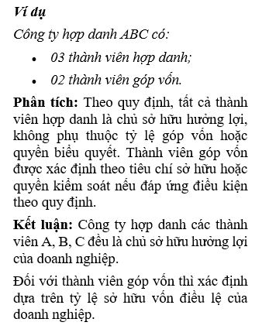
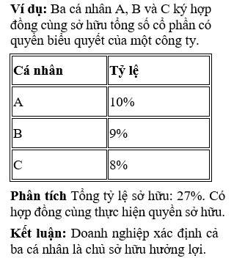
Quy định chủ sở hữu hưởng lợi của doanh nghiệp tại Nghị định số 296/2026/NĐ-CP
Tình huống 9:
Nhóm cá nhân có thỏa thuận cùng sở hữu
Tình huống 10:
Công ty hợp danh
14

Slide 15
TRÂN TRỌNG CẢM ƠN !

